Slide 1

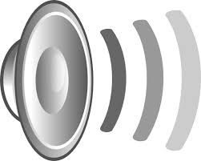
EDUP3053: Teknologi Untuk
Pengajaran dan Pembelajaran
SAIZ FAIL
DAN
FORMAT FAIL AUDIO
Muhammad Amin Simon
Unit Teknologi Pendidikan
Jabatan Ilmu Pendidikan

Slide 2
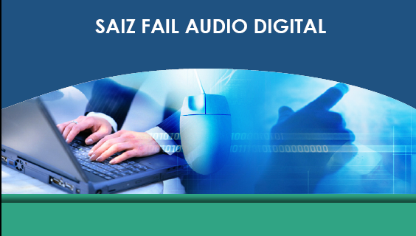

Slide 3
Fail Audio Digital
Walaupun penggunaan kadar sampel atau saiz sampel yang tinggi menjanjikan kualiti rakaman audio yang tinggi, namun demikian dalam keadaan yang sebenar khususnya dalam pembangunan sesebuah aplikasi multimedia, ianya tidak begitu praktikal.
Ini memandangkan penggunaan kadar sampel atau saiz sampel yang tinggi akan menyebabkan saiz fail yang digunakan bagi tujuan menyimpan audio tersebut juga akan turut meningkat

Slide 6
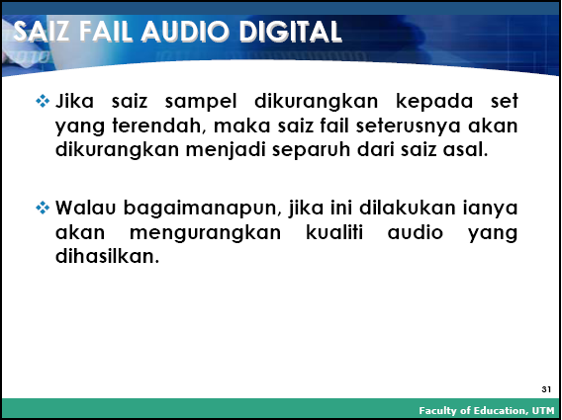

Slide 10
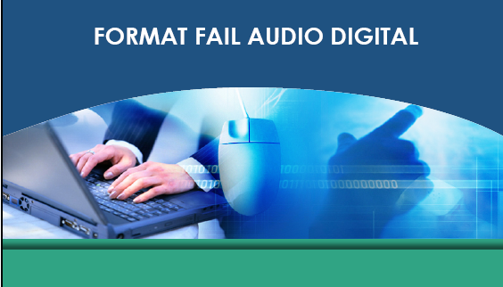

Slide 11
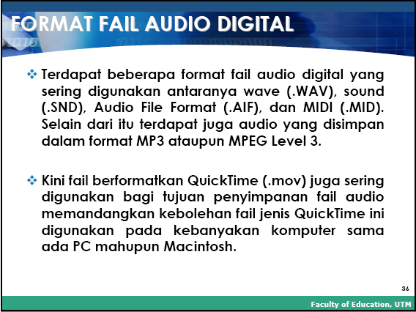

Slide 12

Format Fail Audio
WAV
Merupakan format fail audio yang paling luas digunakan.
Disokong sepenuhnya oleh sistem pengoperasian Windows.
Dibangunkan oleh Syarikat Microsoft dan mampu menyokong rakaman dengan saiz sampel 8 bit dan juga 16 bit (mono dan stereo).Berkualiti tinggi dan saiz fail agak besar

Slide 13
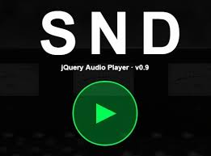
Format Fail Audio
SND
Format fail yang mula diperkenalkan oleh Apple dan hanya sesuai digunakan bagi audio yang mempunyai saiz sampel 8 bit

Slide 14

Format Fail Audio
AIFF dan AIF
Audio Interchange File Format
Sering digunakan pada sistem komputer jenis Macintosh, Amiga dan juga Silicon Graphics
Menampung pelbagai saiz sampel pelbagai aras (sehingga 32 bit)
Audio berkualiti tinggi dan diguna untuk tujuan profesional.

Slide 15


Format Fail Audio
MPEG-2 Level 3 (MP3)
MP3 atau MPEG-2 (Motion Picture Expert Group) level 3 merujuk kepada format fail audio yang semakin popular terutama penyaluranmuzik melalui talian internet.
Audio format MP3 mempunyai zaiz hampir 13 kali lebih kecil berbanding format audio biasa (format wav atau aiff)

Slide 16

Format Fail Audio
Musical Insttument Digital Interface (MIDI)
MIDI bukanlah merupakan satu format audio. Ia lebih merupakan satu bentuk antara muka (interface) bagi menghasilkan sesuatu audio.
Saiz fail agak kecil, Contoh 1 minit rakaman muzik berkualiti tinggi memerlukan lebih kurang 10.5 MB bagi tujuan penyimpanan data sekiranya disimpan dalam format wave manakala Cuma memerlukan ruang 15 KB disimpan dalam formay MIDI

Slide 17
Format Fail Audio
Lain-lain Format
Roll(ROL): mula diperkenalkan oleh Adlib Inc dan digunakan bersama-sama dengan kad audio yang dikeluarkan syarikat berkenaan.
Sun Audio (AU): Merupakan format 16 bit yang dimampatkam damn sering digunakan bagi tujuan penyebaran melalui internet.
Voice (VOC): digunakan bersama-sama kad audio jenis sound Blaster dari Creative Technology. Boleh merakam 8 bit atau 16 bit samada melalui pemampatan atau pun tidak.

Slide 19


Format Fail Audio Digital

Slide 20

Format Fail Audio
Real Audio/Ream Media (.RA dan .RAM)
Sangat luas digunakan dalam internet secara langsung sehingga membolehkan siaran radio atau televisyen dimainkan terus melalui internet.

Slide 21
Rujukan
Noriati A.Rashid, Boon Pong Ying, SharifahFakhriah Syed Ahmad ( 2012). Teknologi Dalam Pengajaran dan Pembelajaran. Oxford Fajar.Shah Alam.
Noraishah Abdullah, Nor Risah Jamilah Mat Lazim, Rosnah Ahmad Zain (2009). Teknologi Dalam Pengajaran dan Pembelajaran. Penerbitan Multimedia.Selangor.
Jamaluddin Harun & Zaidatun Tasir (2003), Multimedia Dalam Pendidikan, Bentung PTS: Publications
Jamaluddin Harun & Zaidatun Tasir (2005), Multimedia: Konsep & Praktik, Kuala Lumpur, Venton Publishing

Slide 22
TERIMA KASIH

